Slide 1




SAFETAGRAM
TURNAMEN SAINS DATA NASIONAL 2023
Melangkah Lebih Jauh dengan Perlindungan Privasi dan Kepatuhan General Data Protection Regulation (GDPR) melalui Klasifikasi Gambar Otomatis
STG2021

Slide 2
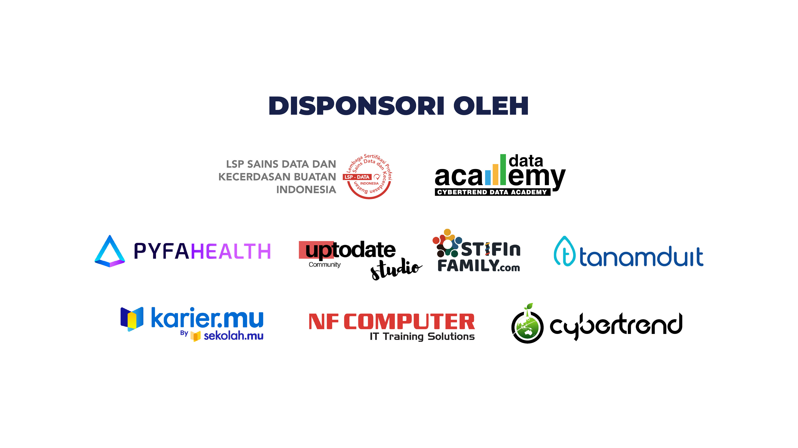
TURNAMEN SAINS DATA NASIONAL 2023

Slide 3
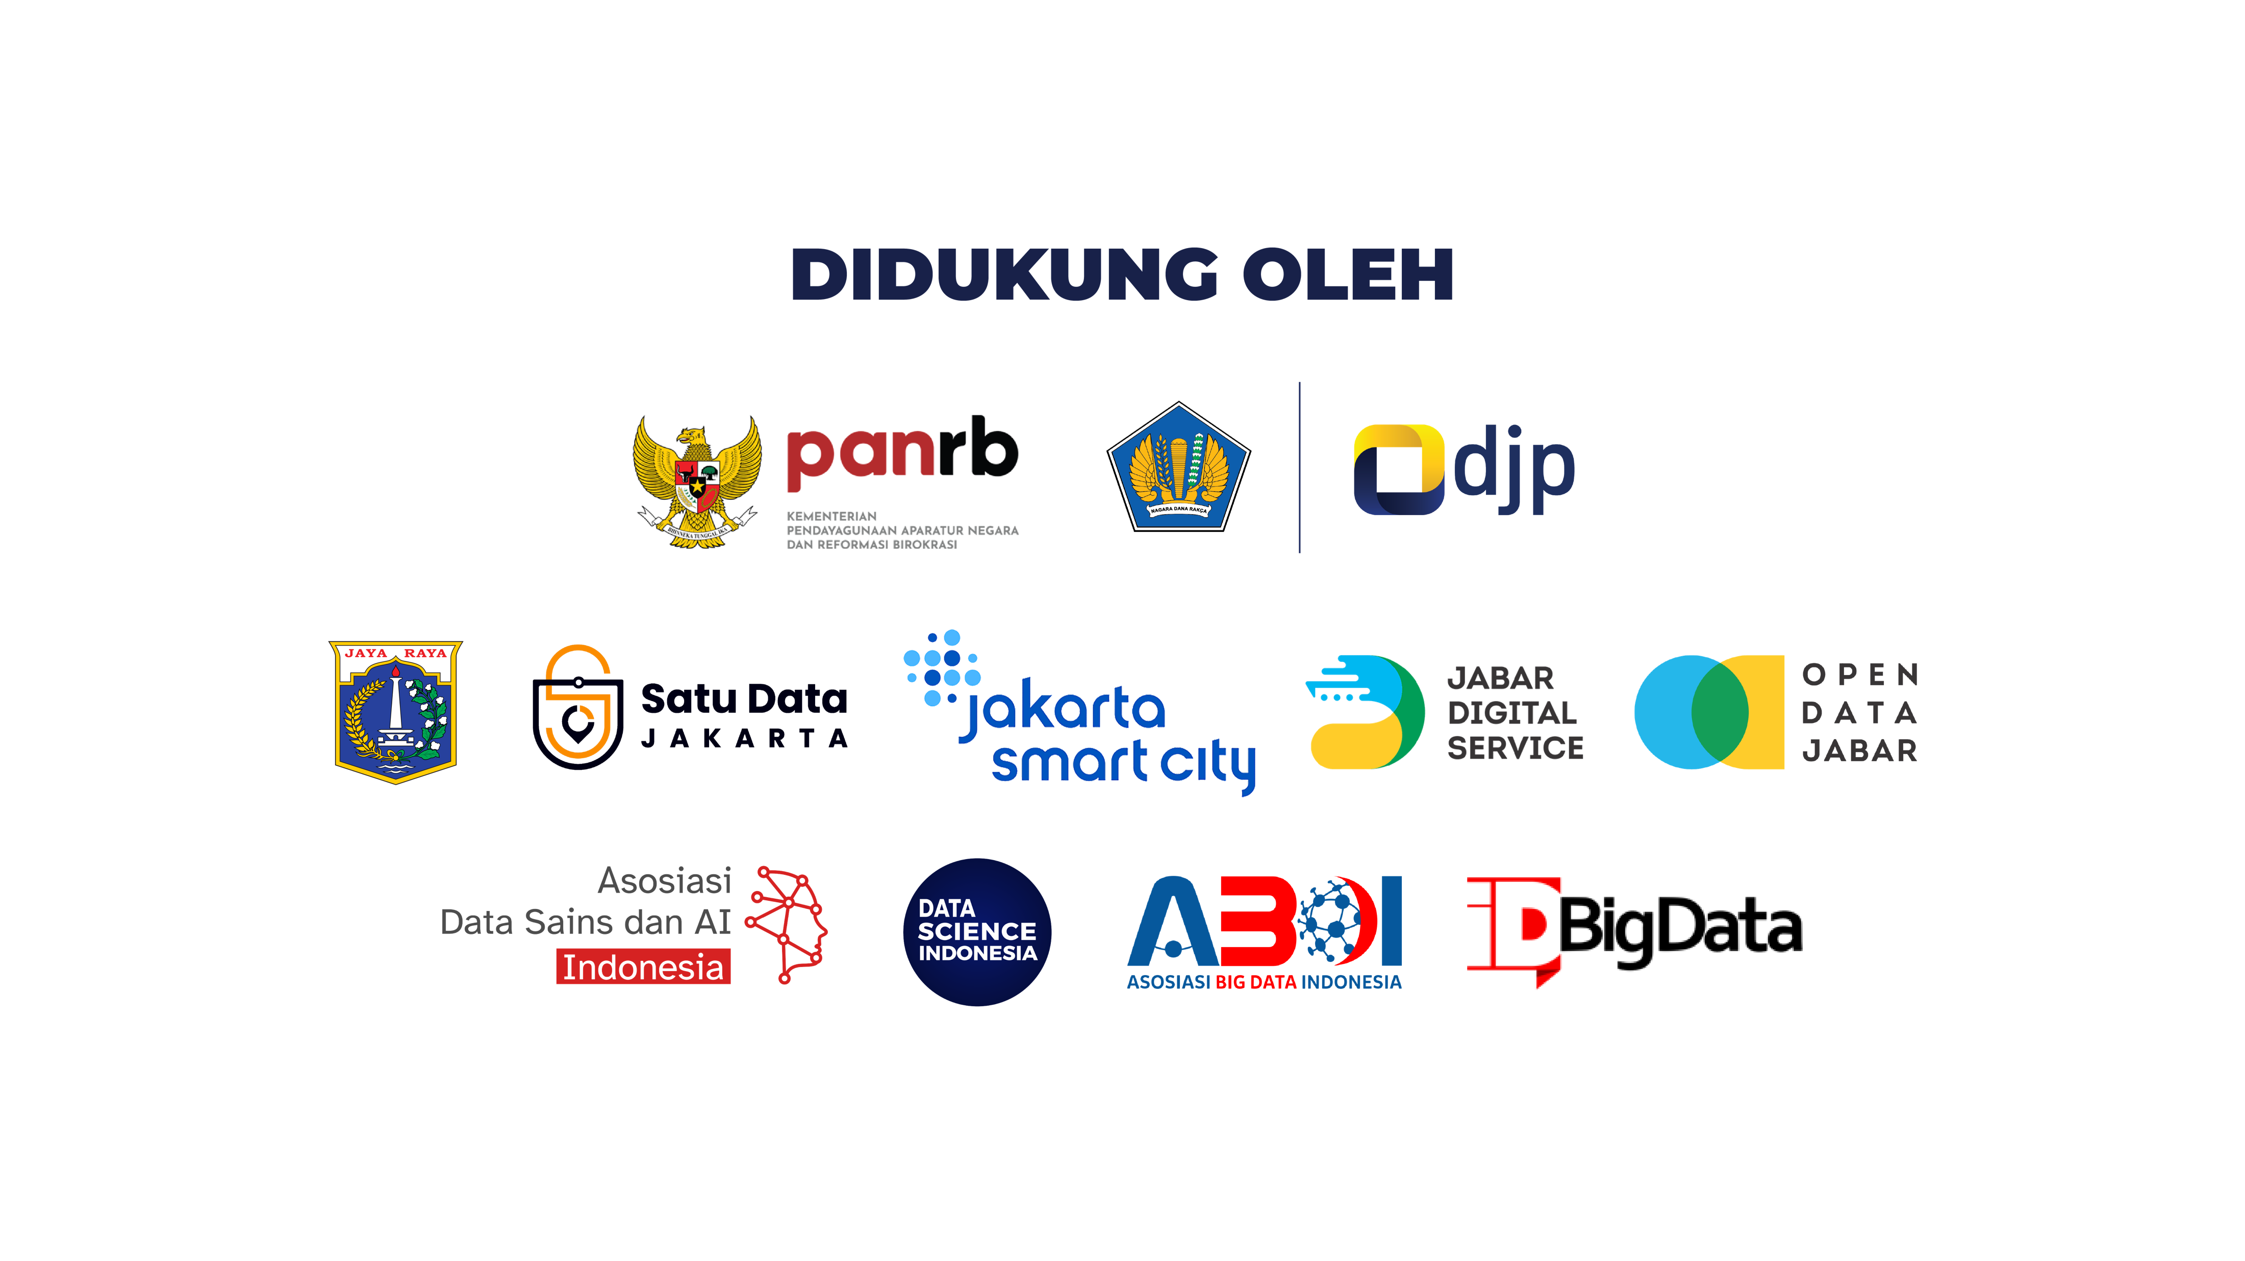
TURNAMEN SAINS DATA NASIONAL 2023

Slide 4

TURNAMEN SAINS DATA NASIONAL 2023

Slide 5
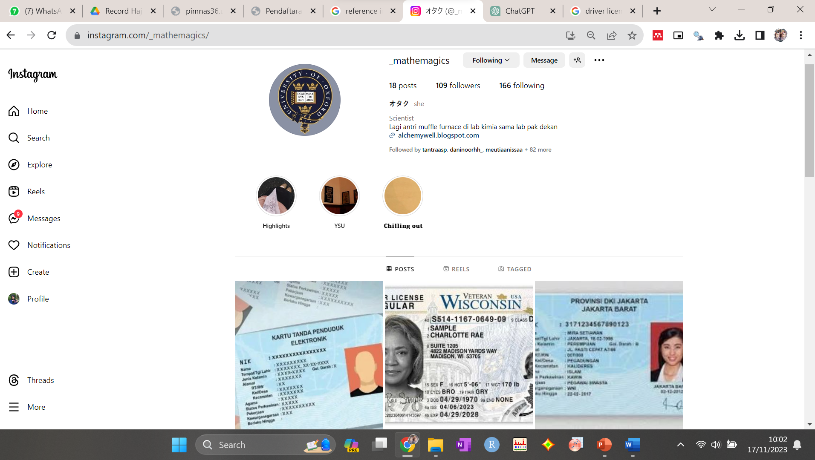
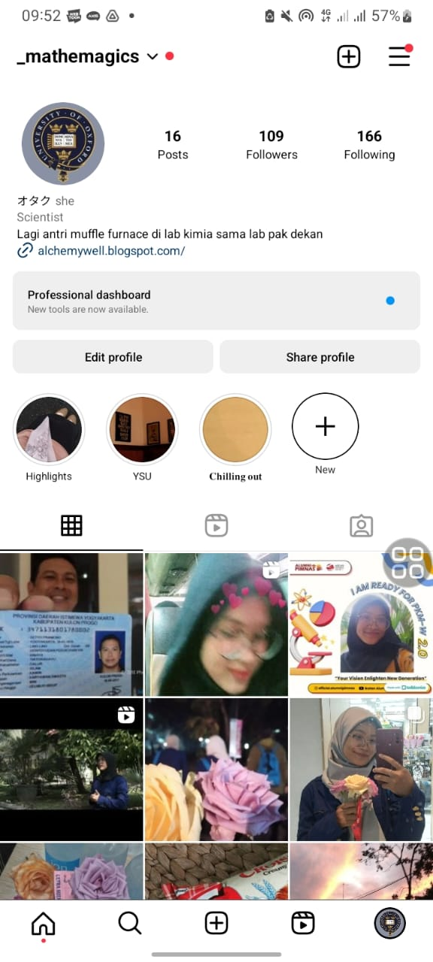
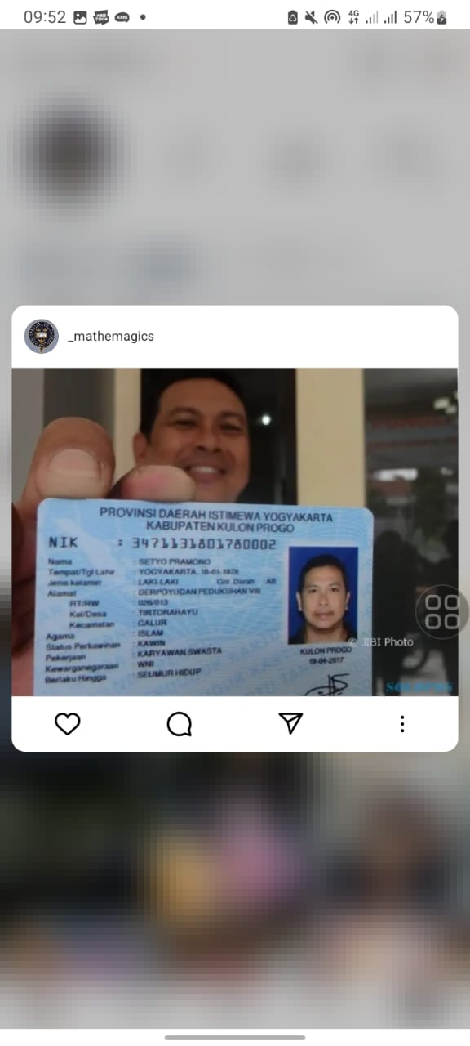
Sudahkah Merasa Aman ?
ketika begitu banyak informasi pribadi kita dapat diakses dengan hanya beberapa kali klik?

Slide 6
Our Timeline
Our Team
SAFETAGRAM
The Man behind The Application
Introduction
Pendahuluan dan Latar Belakang Topik pilihan : General Data Protection Regulation (GDPR)
Methods
Analisa Kebutuhan Data dan Proses Flow
Results & Discussion
Hasil Capaian, Dokumentasi, & Kesimpulan
Appendix
Daftar Pustaka & Script yang Digunakan

Slide 7

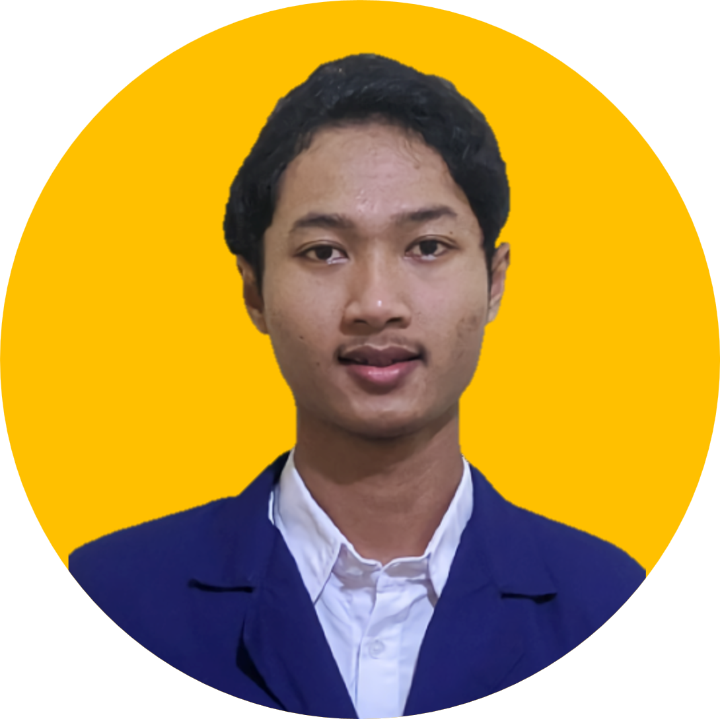
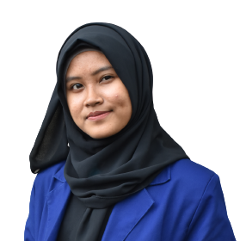
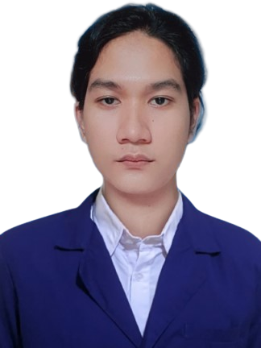
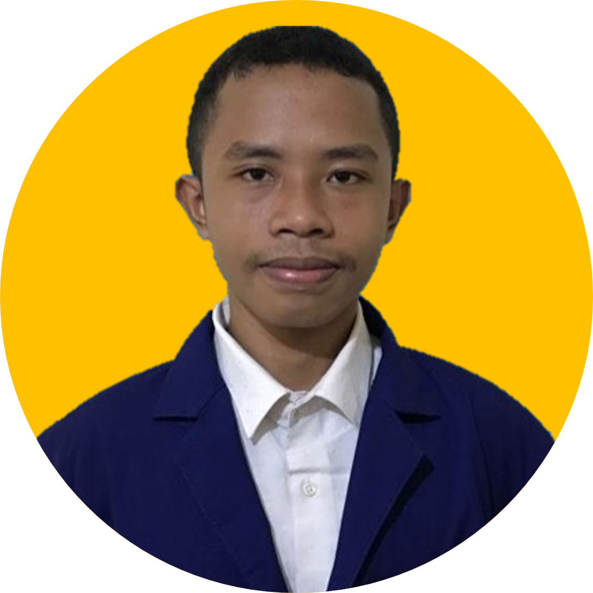
OUR TEAM
Asma’ Khoirunnisa’
Firdaus Amruzain S
Biliarto Sastro C
Hajran Azbytama W
Project Manager
ML Engineer
ML Engineer
Mobile Apps Developer
TURNAMEN SAINS DATA NASIONAL 2023

Slide 8
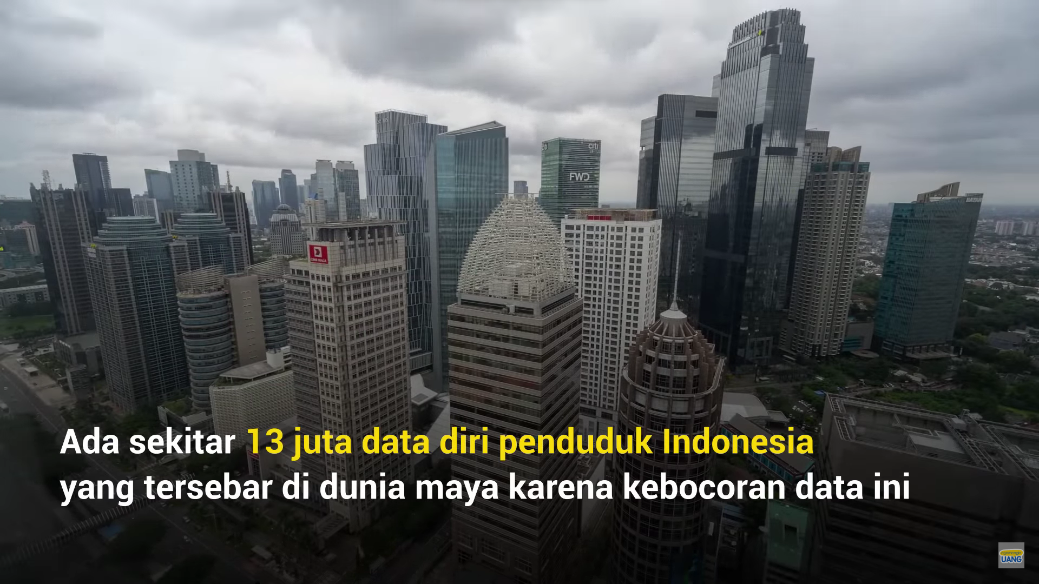
Sumber: Ngomongin Uang

Slide 9
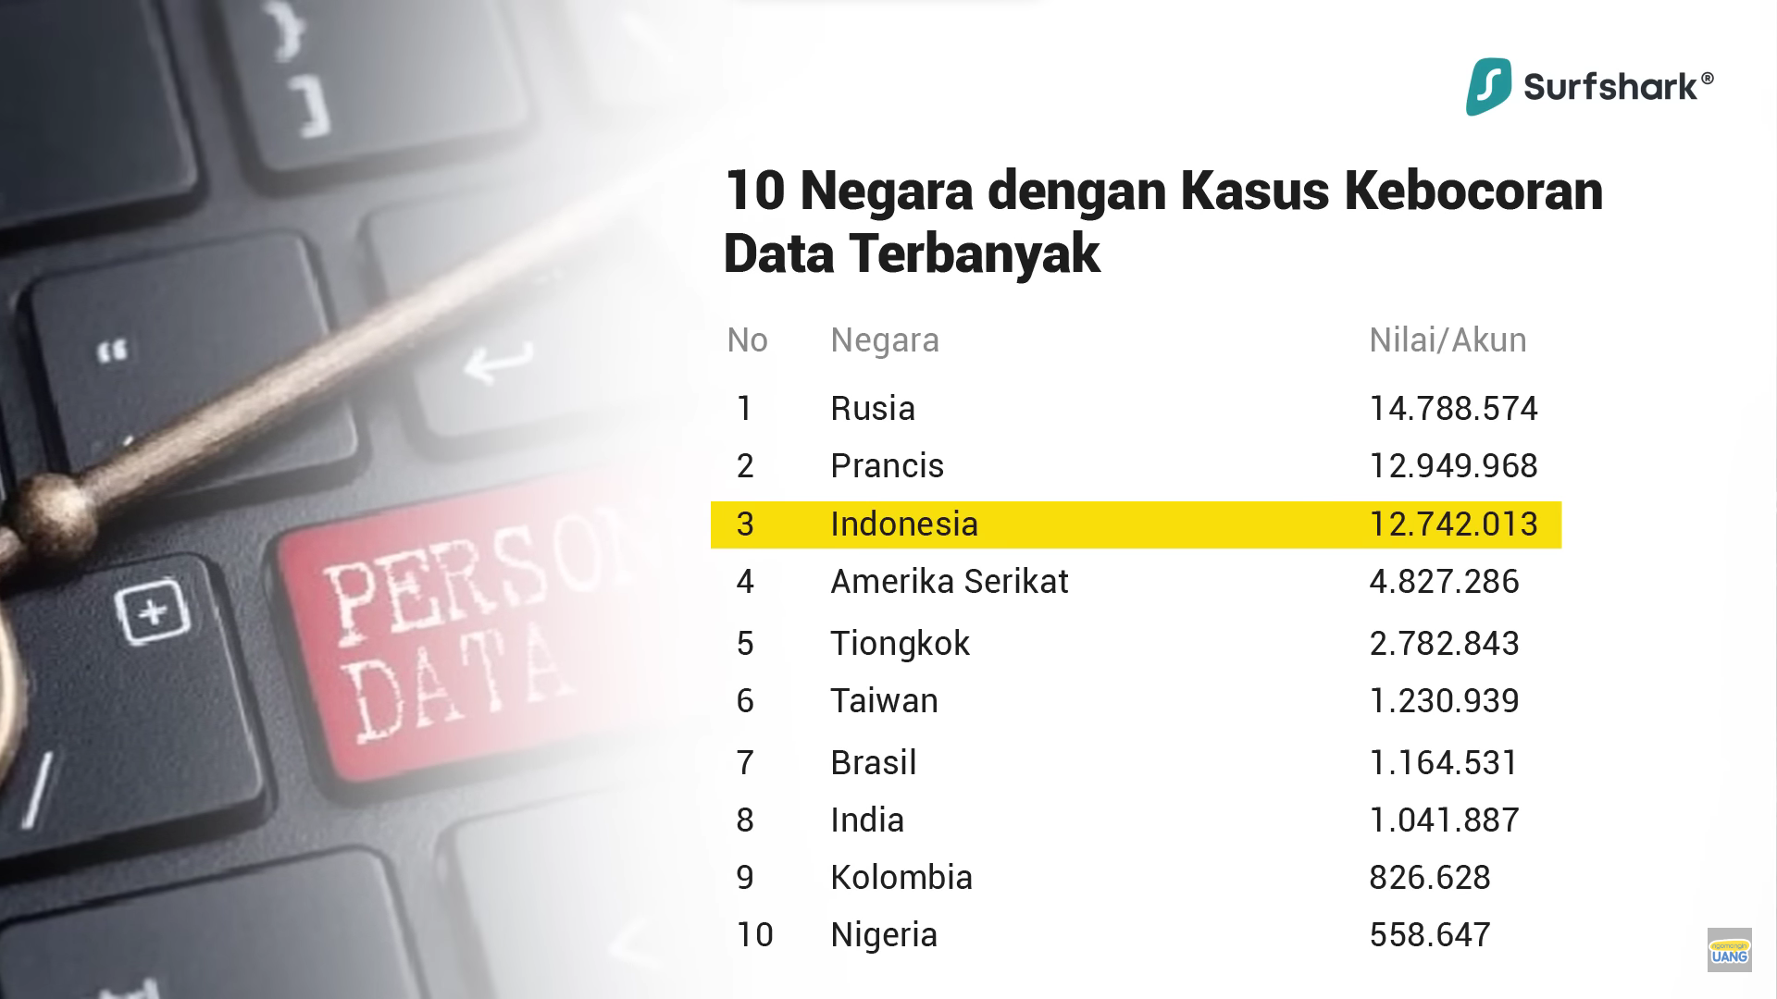
INTRODUCTION
Pendahuluan
Sharing sensitive information (personal identification information) on social media can expose individuals to various risks, including identity theft and unauthorized access to accounts
- https://www.linkedin.com/pulse/importance-social-privacy-media-platforms-sathiyanath-navaratnam/
- https://www.linkedin.com/pulse/data-privacy-age-social-media-protecting/
Sumber: Ngomongin Uang
TURNAMEN SAINS DATA NASIONAL 2023

Slide 10

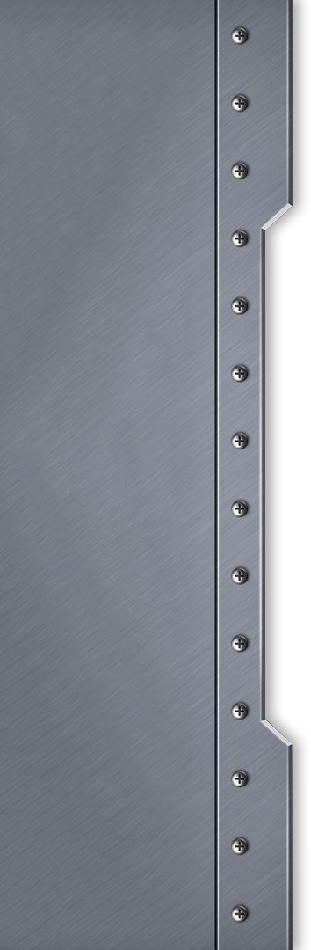
METHODS
INFORMASI DATASET
Analisis Kebutuhan Data
NAMA DATA | JUMLAH | SUMBER | KATEGORI
SIM | 200 | https://universe.roboflow.com/florida-international-university-vc1lq/driver-licenses/dataset/3 | Sensitive
KTP | 400 | https://universe.roboflow.com/zapps-indonesia-frkib/ktp-8s12v/dataset/3 | Sensitive
KK | 400 | Google.com | Sensitive
Animals | 1000 | https://www.kaggle.com/datasets/iamsouravbanerjee/animal-image-dataset-90-different-animals | Non Sensitive
Food |  | https://www.kaggle.com/datasets/trolukovich/food11-image-dataset | Non Sensitive
Human Activity |  | https://www.kaggle.com/datasets/meetnagadia/human-action-recognition-har-datase | Non Sensitive
TURNAMEN SAINS DATA NASIONAL 2023

Slide 11
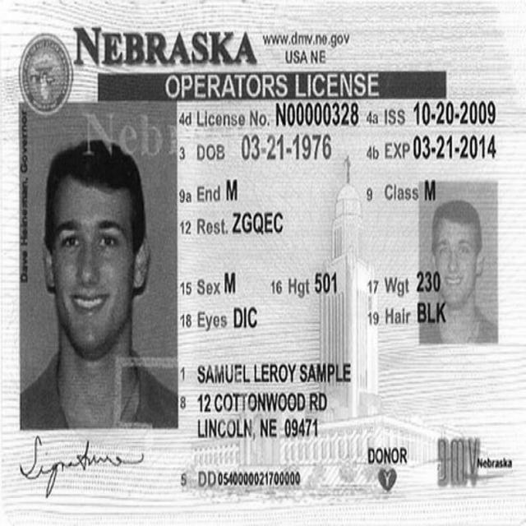
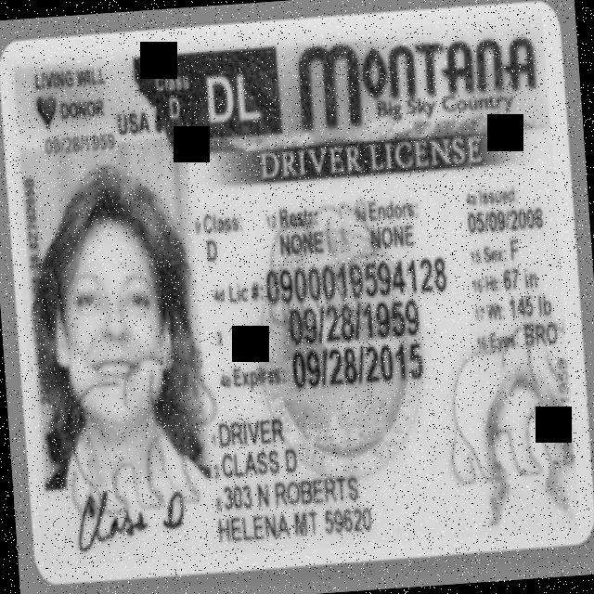
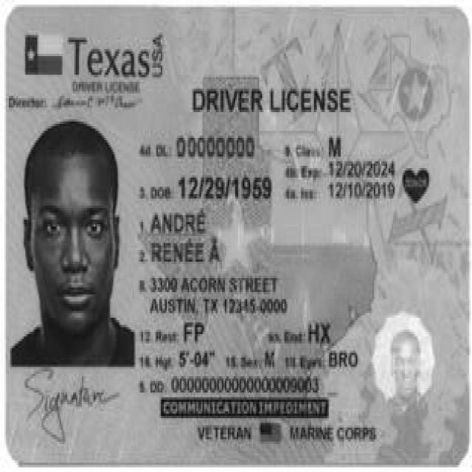
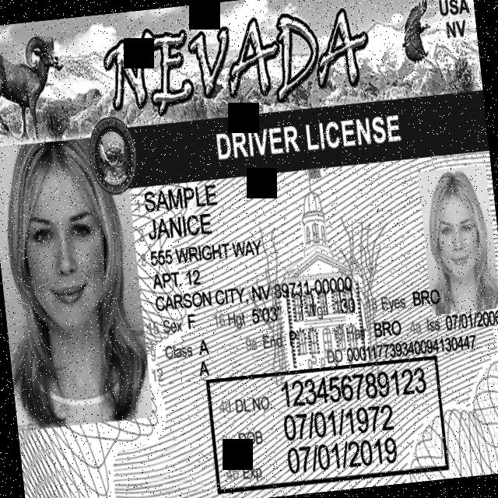
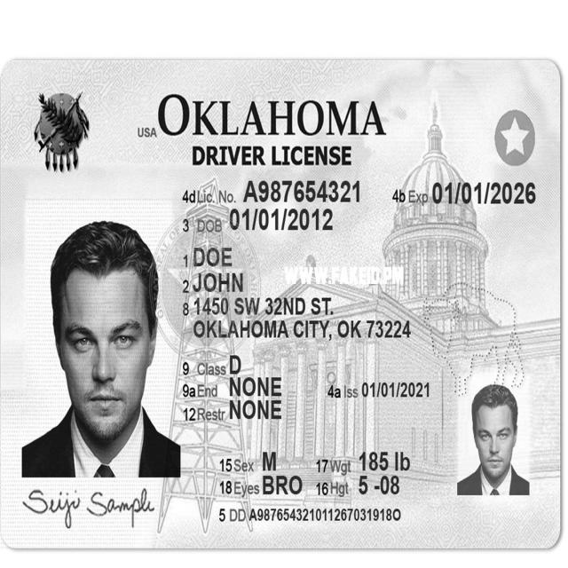
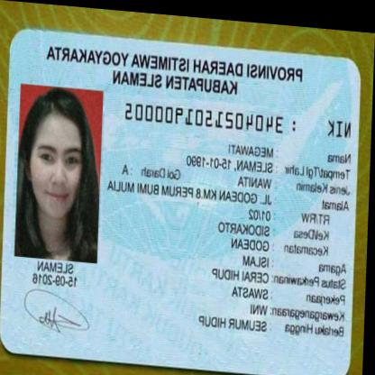
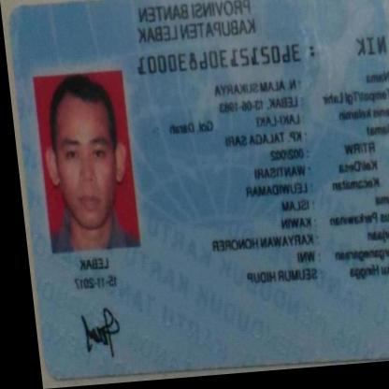
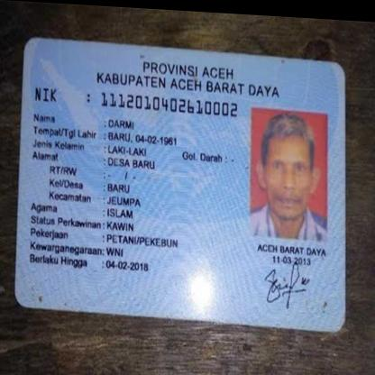
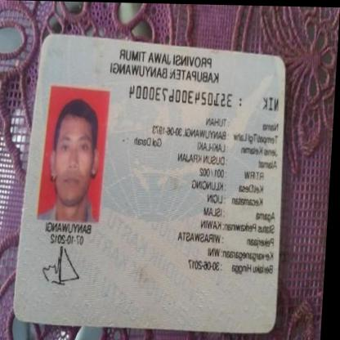
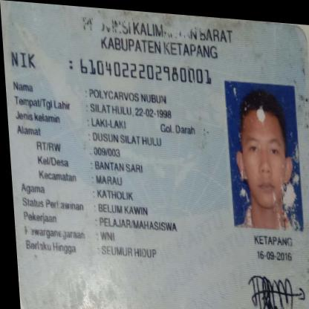
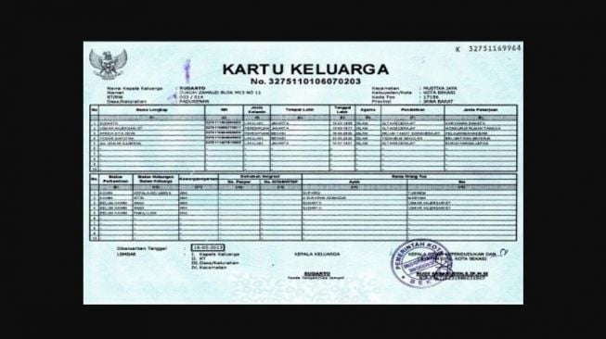
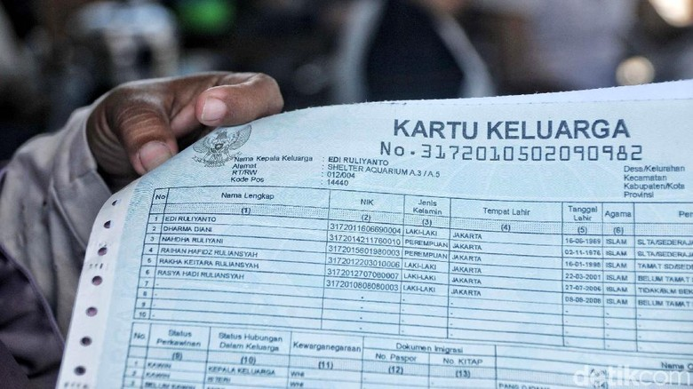
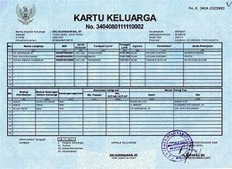
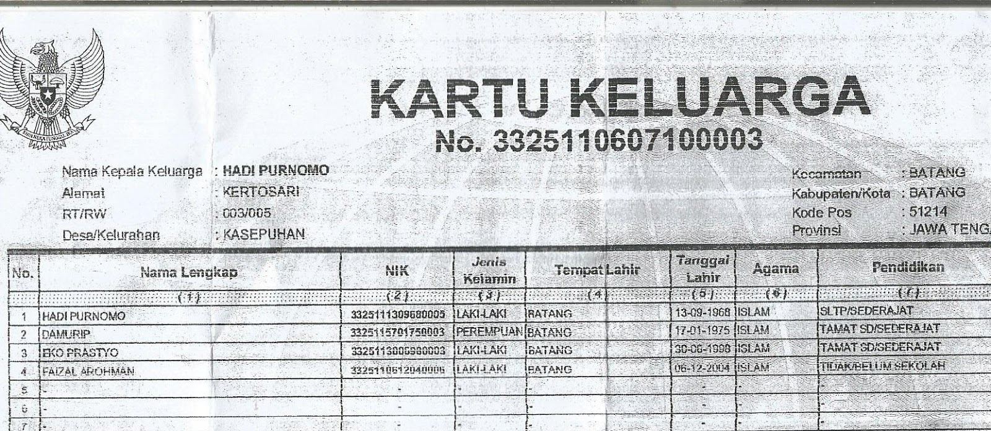
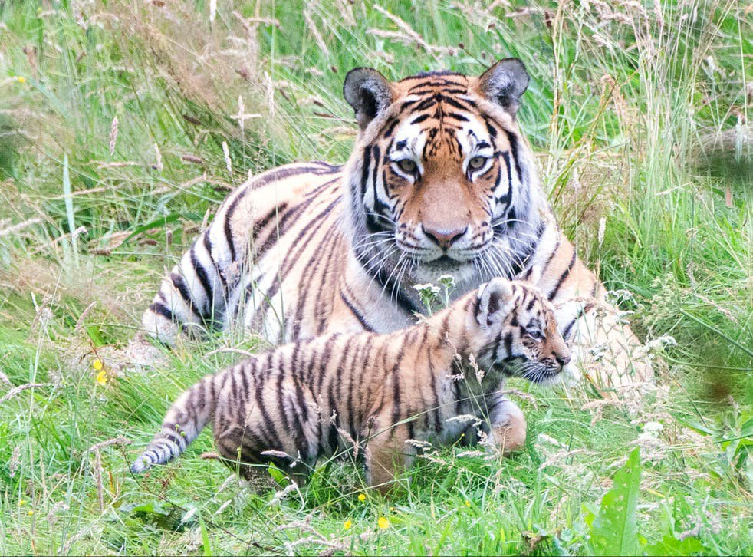
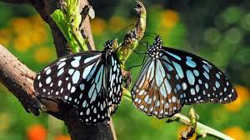
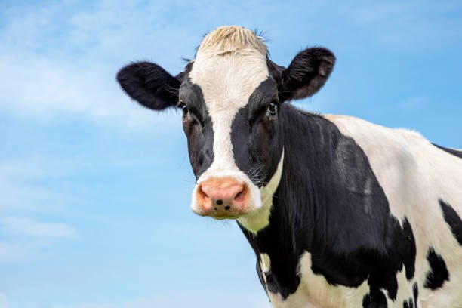
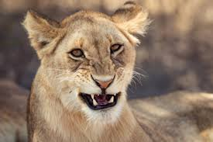
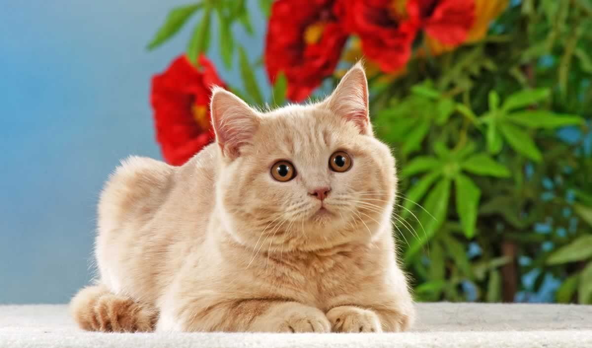
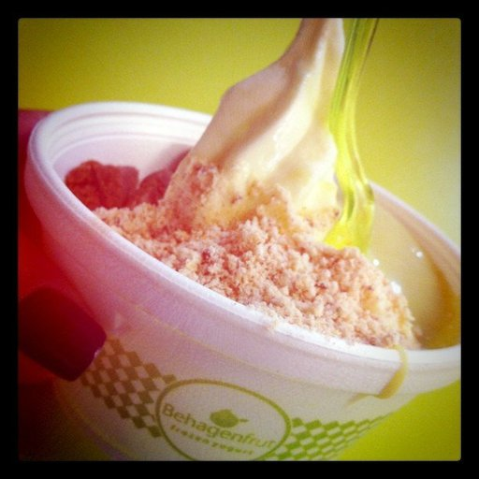
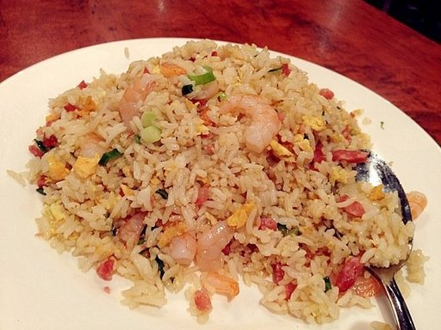
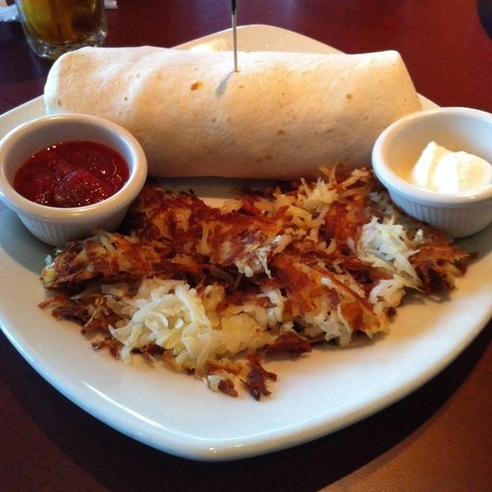
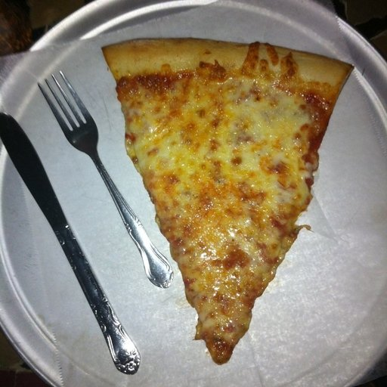
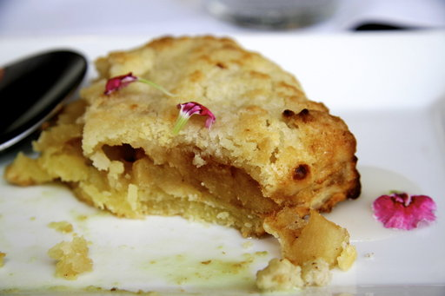
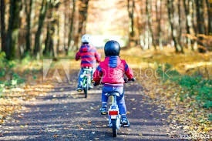
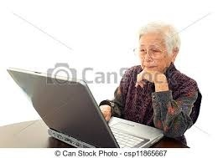
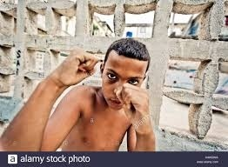
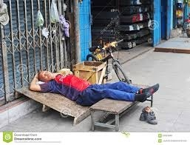
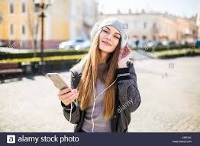
METHODS
SAMPEL
DATA
Analisis Kebutuhan Data
NAMA DATA | SAMPEL
SIM
KTP
KK
Animals
Food
Human Activity
TURNAMEN SAINS DATA NASIONAL 2023

Slide 12


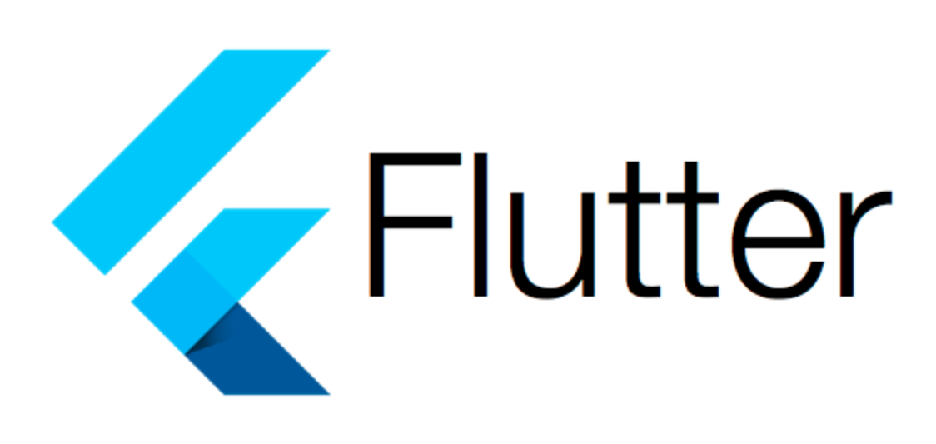

METHODS
Tools
Flutter (Pembuatan Mobile Apps)
Framework Tensorflow Lite (Deployment Model)
Python
VS CODE / Jupiter Notebook
TURNAMEN SAINS DATA NASIONAL 2023

Slide 13
Why Use ?
Tools
Flutter
Free and Open Source also can Build Mobile and Web Apps for Android, iOS, and Desktop
Company that use flutter =
Google Ads, Alibaba Group, GRAB, E-Bay
Tensotflow Lite
Smaller model file size saves phone storage space
Faster inference performance as models are optimized
Supports hardware acceleration using GPU and NPU
Easier to use with Flutter plugin
Production-ready without needing additional server infrastructure
TURNAMEN SAINS DATA NASIONAL 2023

Slide 14
METHODS
ADD YOUR TEXT
Mulai
Flow
Aplication
Menu Utama Aplikasi
User Melakukan Upload Gambar
Proses Machine Learning dimulai (klasifikasi gambar sensitif atau tidak )
Klasifikasi Gambar sensitif/non
Gambar Sensitif
Gambar tidak terupload dan muncul peringatan *File bersifat sensitive*
Gambar Tidak Sensitif dan Berhasil Terupload
Selesai
TURNAMEN SAINS DATA NASIONAL 2023

Slide 15
RESULTS & DISCUSSION
Hasil Capaian
Mulai
Menu Utama Aplikasi
User Melakukan Upload Image
Proses Machine Learning dimulai (klasifikasi gambar sensitif atau tidak )
Klasifikasi Gambar sensitif/non
Gambar tidak terupload dan muncul peringatan *File bersifat sensitive*
Gambar Sensitif
Gambar Tidak Sensitif dan Berhasil Terupload
Selesai
TURNAMEN SAINS DATA NASIONAL 2023

Slide 16
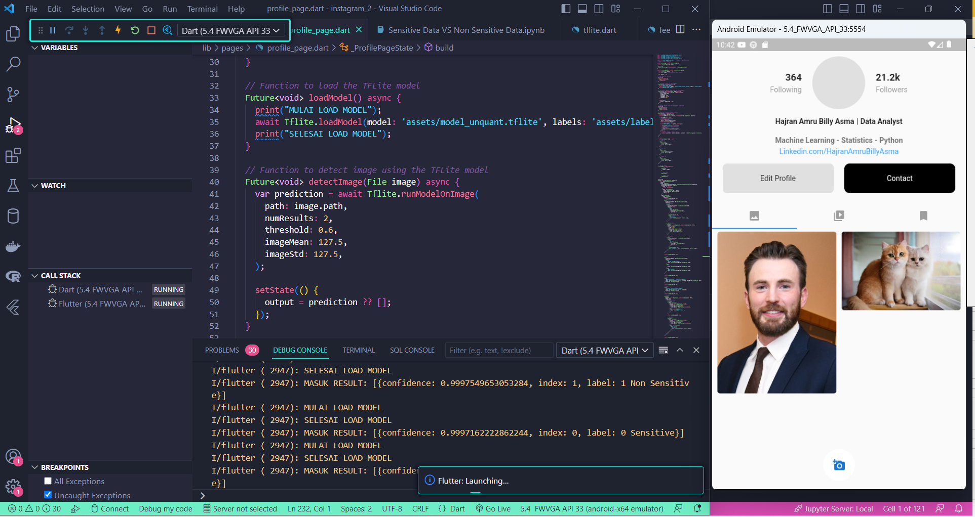
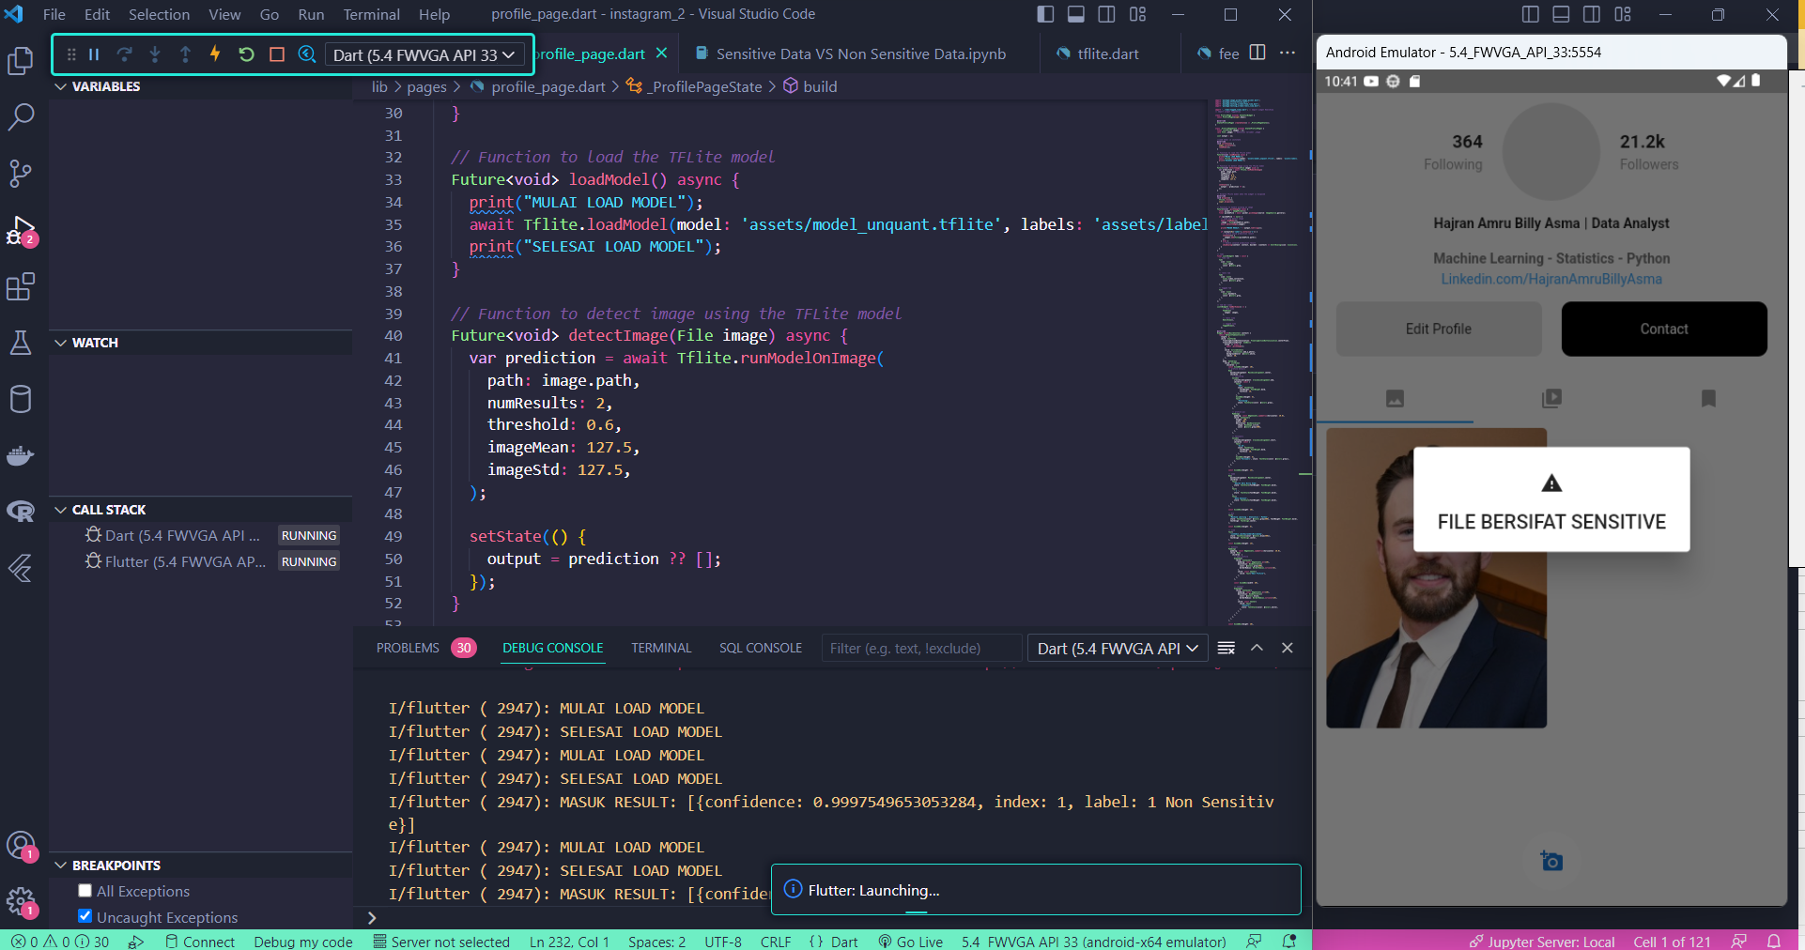
RESULTS & DISCUSSION
Hasil Capaian
TURNAMEN SAINS DATA NASIONAL 2023

Slide 17
RESULTS & DISCUSSION
Kesimpulan
Safetagram adalah platform media sosial yang dirancang untuk memberikan pengalaman berbagi yang aman dan nyaman. Kami memprioritaskan keamanan dan privasi, memastikan setiap momen yang Anda bagikan tetap terlindungi. Dengan Safetagram, Anda dapat menjelajahi dunia visual dengan keyakinan, mengeksplorasi momen berharga, dan terhubung dengan teman-teman secara positif.
Setelah model DL (CNN) selesai ditanamkan, apk dengan tipe Mobile Aps, dibuat menggunakan Flutter. Selanjutnya pada tahap deployment, kami menggunakan model dengan tipe output .Tflite yang berasal dari Tensorflow dengan alasan efektifitas pengerjaan serta posibility sukses saat melakukan deployment.
TURNAMEN SAINS DATA NASIONAL 2023

Slide 18
TERIMA KASIH
TURNAMEN SAINS DATA NASIONAL 2023

